Slide 1
1. Отделы царства Грибы.
Отдел Хитридиомикота
Отдел Зигомикота
?
В царство грибов микологи включают несколько отделов: Хитридиомикота, Зигомикота, Аскомикота, Базидиомикота и Оомикота. Наиболее крупные из них — Аскомикота и Базидиомикота.

Slide 2
?
Каких представителей отдела Хитридиомикота вы знаете?
Каковы особенности их строения?
Выберите из предложенных вам изображений грибов те из них, которые относятся к отделу Хитридиомикота.

Slide 3
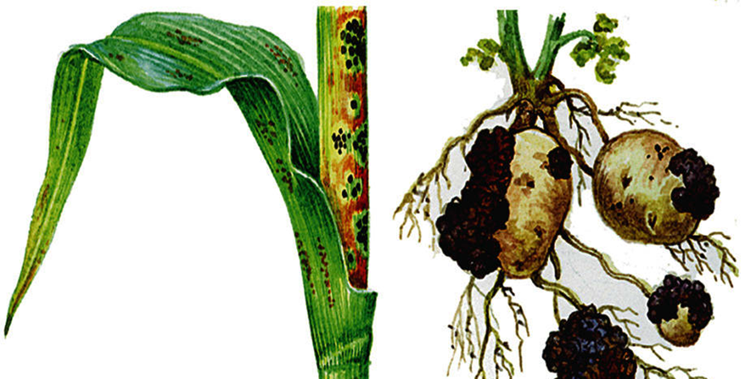
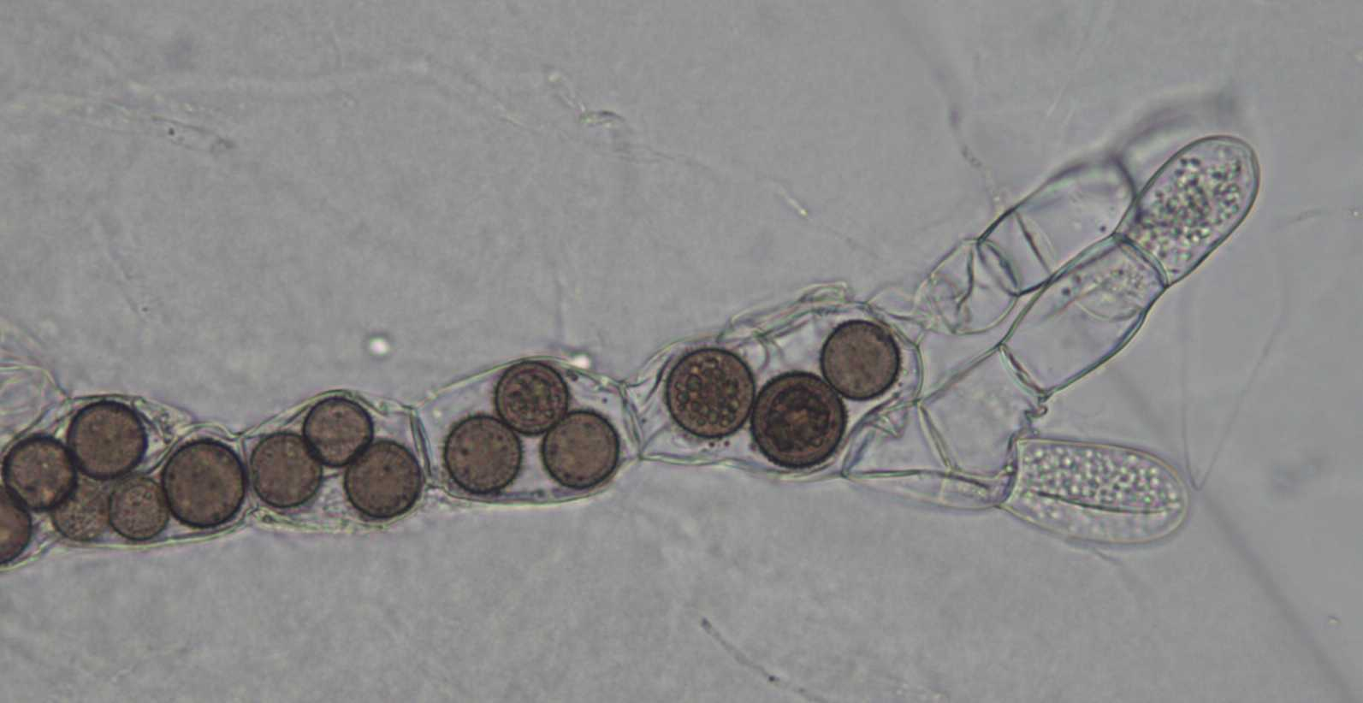
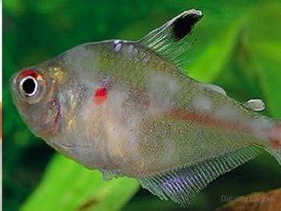
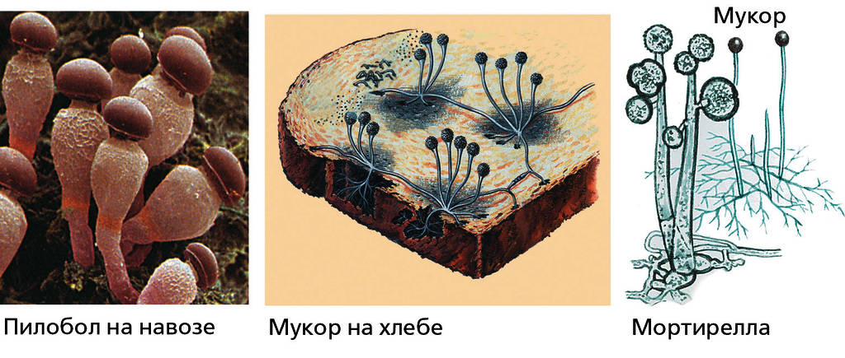
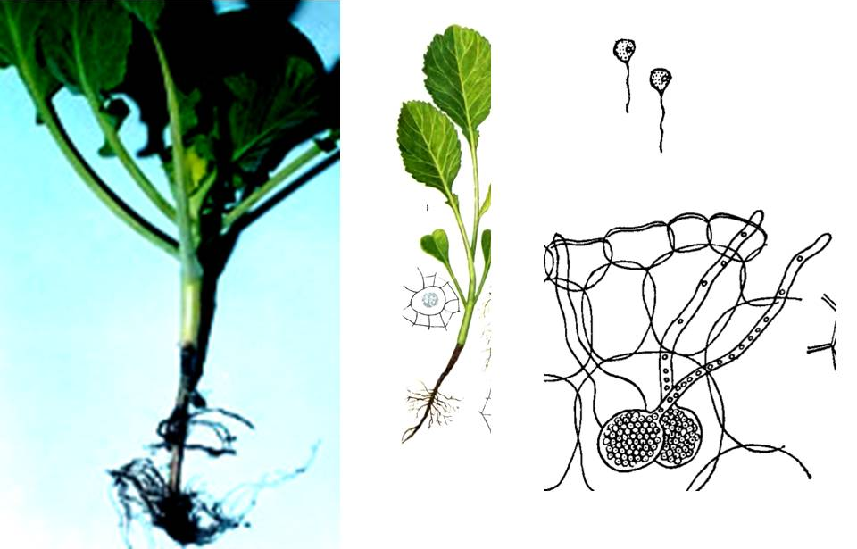
Выберите из предложенных вам изображений грибов те из них, которые относятся к отделу Хитридиомикота.

Slide 4

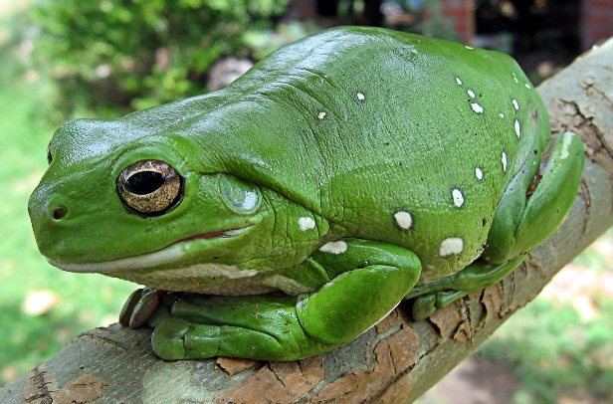
Выберите из предложенных вам изображений грибов те из них, которые относятся к отделу Хитридиомикота.
Гриб отдела Хитридиомикота, паразитирует в клетках другого гриба того же отдела.
Рак картофеля, который вызывает гриб синхитриум.
«Черная ножка» рассады, вызываемая грибом ольпидием.
Хитридиомикоз – болезнь, вызываемая у рыб и лягушек грибами Хитридиомикота.

Slide 5
Назовите известных вам представителей отдела Зигомикота.
Какие особенности строения свойственны им?
Какое значение имеют представители данного отдела в жизни человека?»

Slide 6

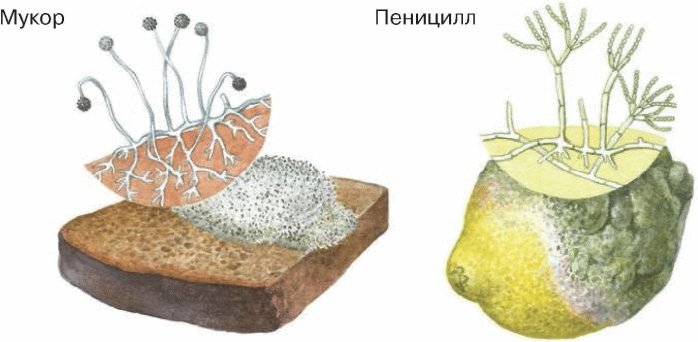
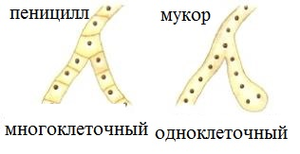
Пеницилл отличается от мукора тем, что
1) пеницилл многоклеточный, а мукор одноклеточный гриб
2) пеницилл образует плесень на продуктах, а мукор нет
3) пеницилл размножается спорами, а мукор — грибницей
4) пеницилл — гетеротроф, а мукор — автотроф

Slide 7
1. Отделы царства Грибы.
Отдел Хитридиомикота
Отдел Зигомикота
?
В царство грибов микологи включают несколько отделов: Хитридиомикота, Зигомикота, Аскомикота, Базидиомикота и Оомикота. Наиболее крупные из них — Аскомикота и Базидиомикота.

Slide 8
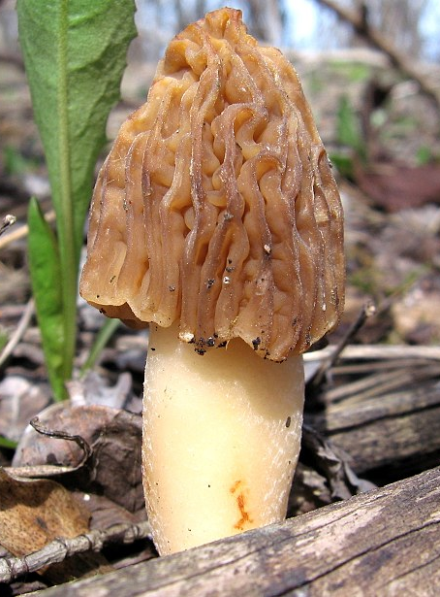
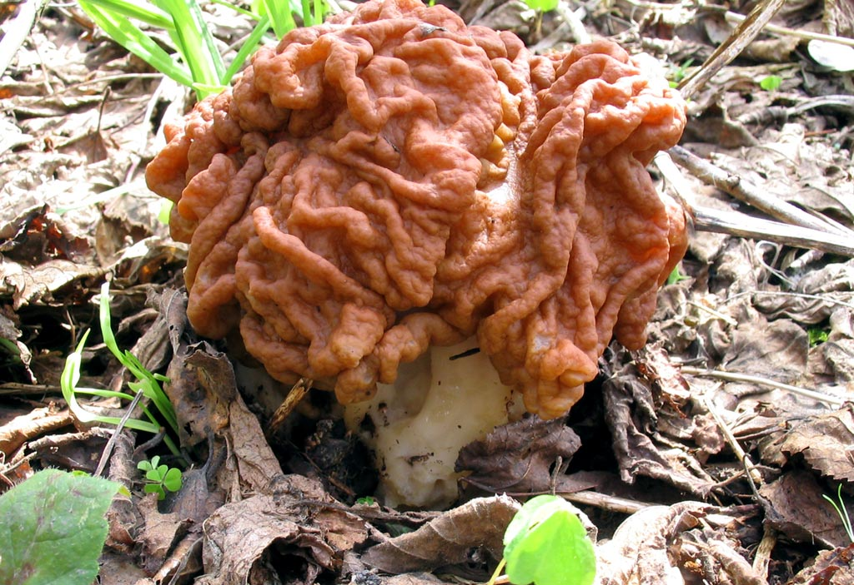
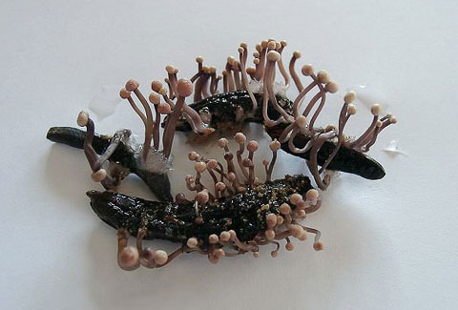
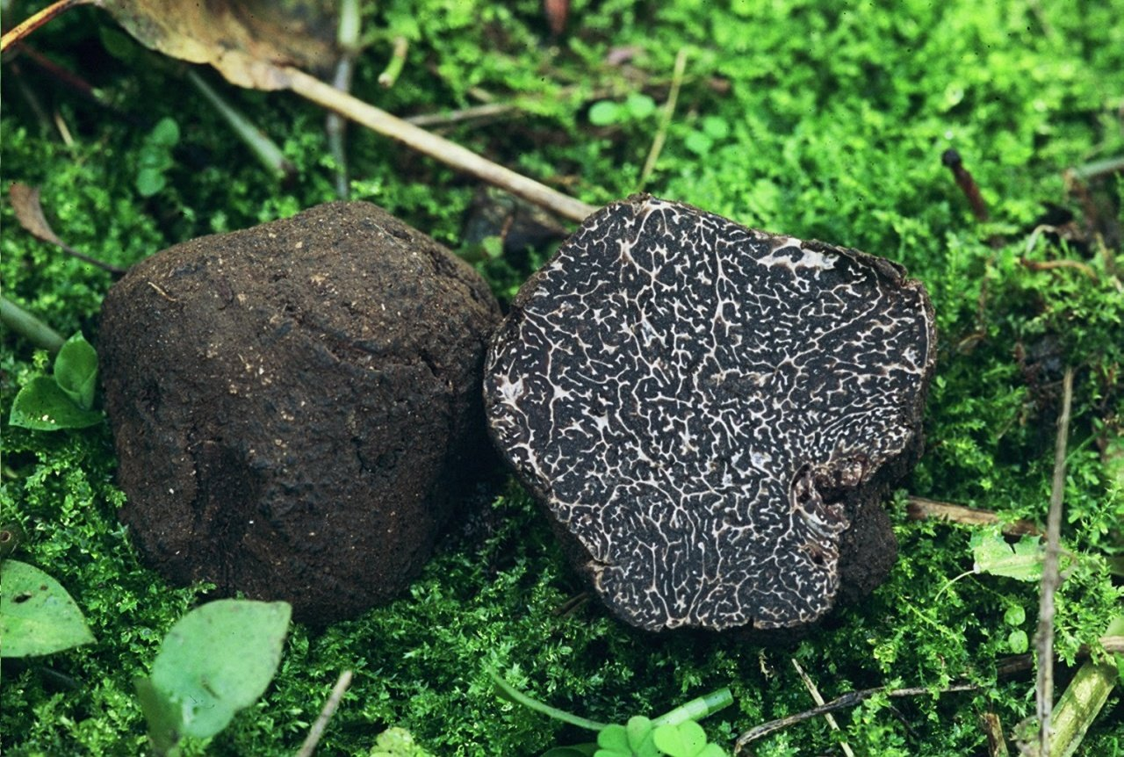
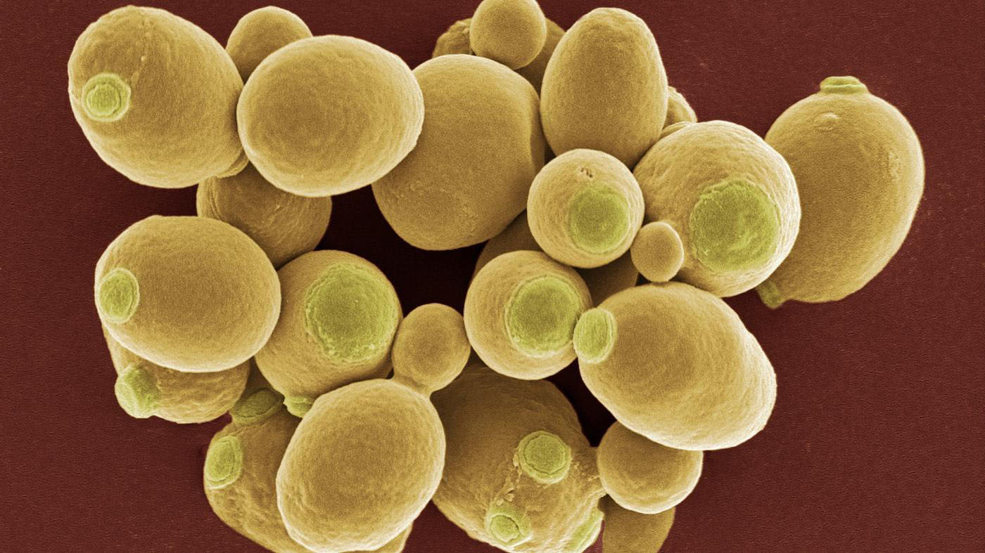
Тема урока
Отдел Аскомикота, или Сумчатые грибы
Цель: продолжить формирование познавательного интереса учащихся к изучению многообразия живых организмов, населяющих планету.

Slide 9
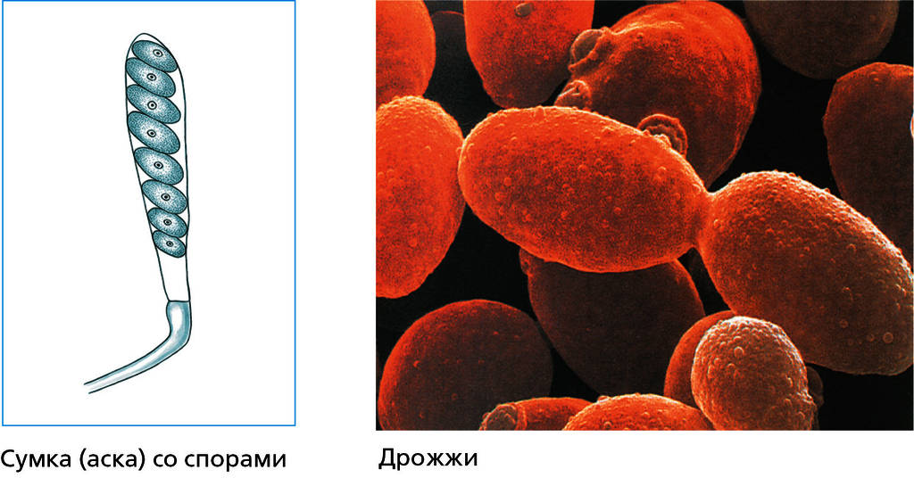
1. Отдел Аскомикота, или Сумчатые грибы.
План урока:
1. Строение.
2. Представители.
3. Распространение.
4. Питание.
5. Размножение.
6. Применение.

Slide 10
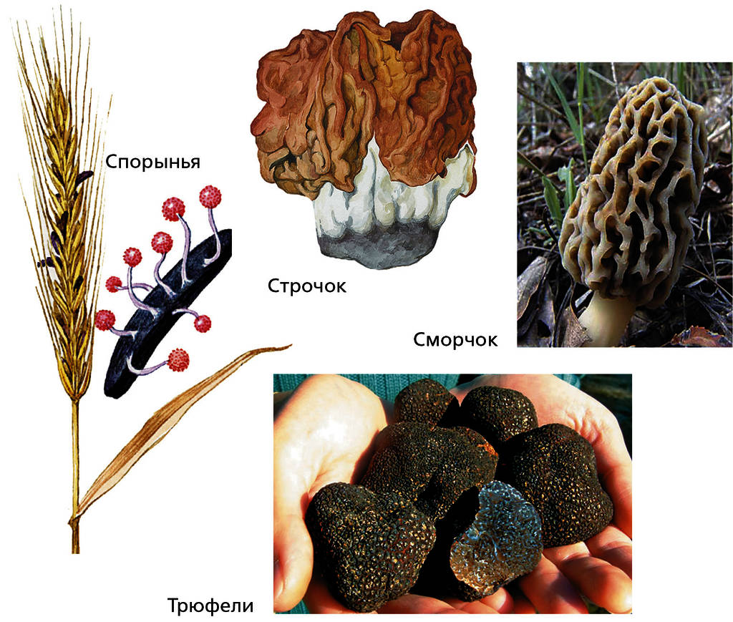
1. Строение
Многоклеточные грибы с крупными плодовыми телами.
Одиночные почкующиеся клетки.

Slide 11
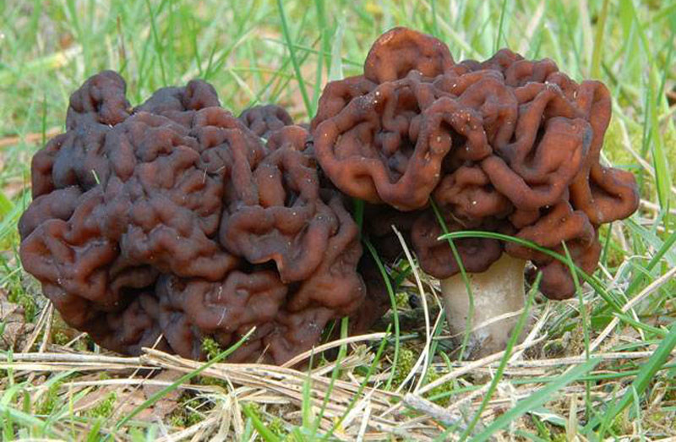
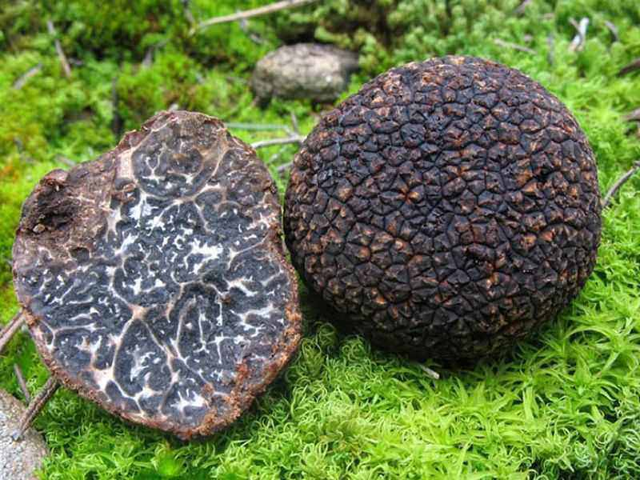
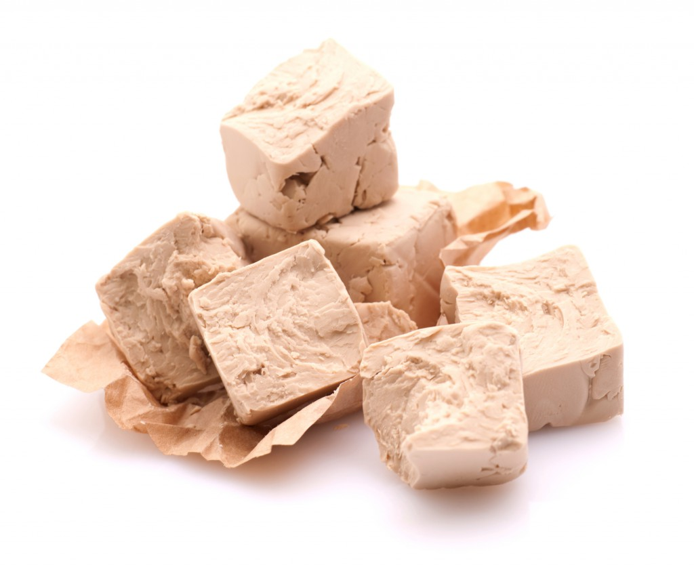
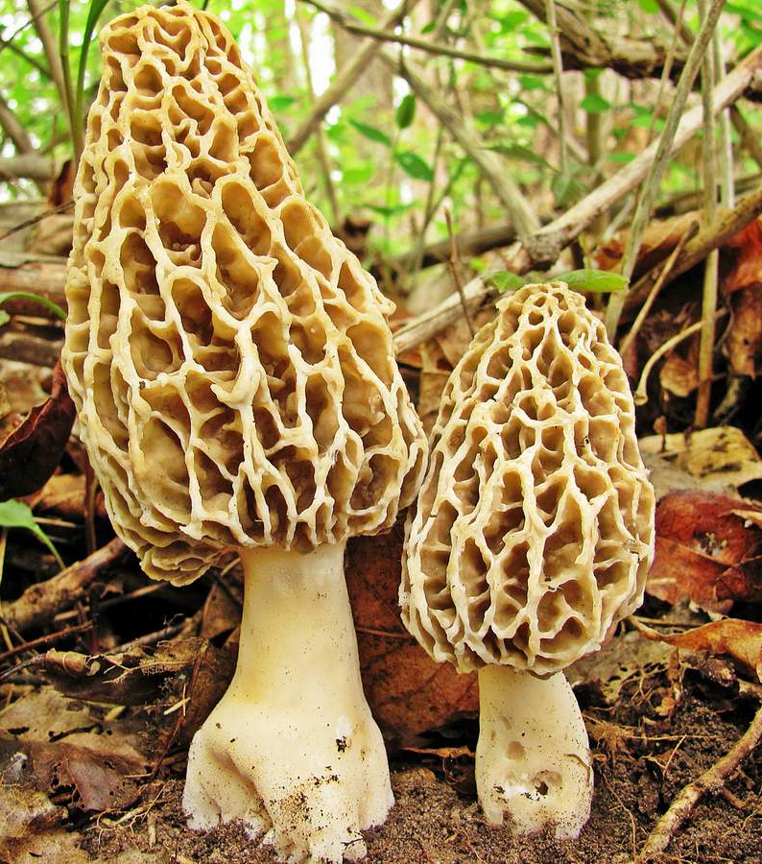
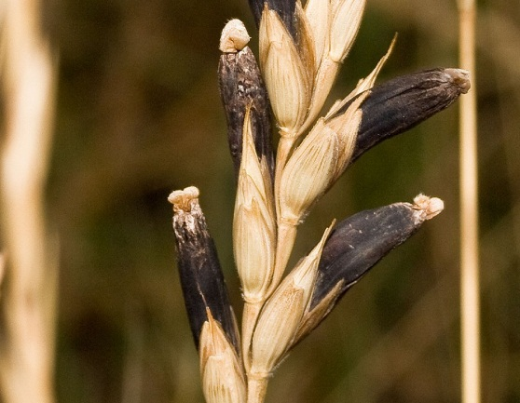
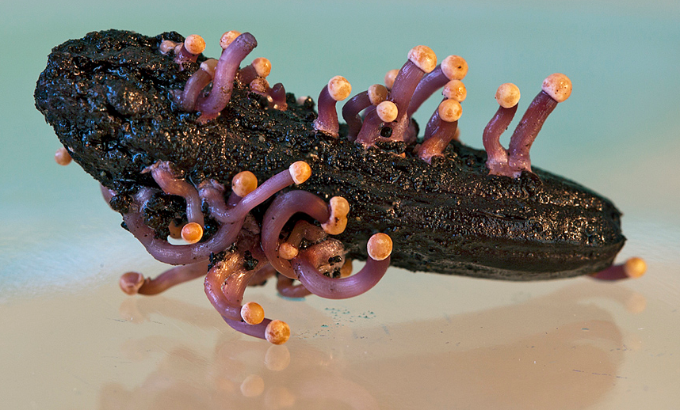
2. Представители
Строчки
Трюфели
Дрожжи
Сморчки
Спорынья

Slide 12
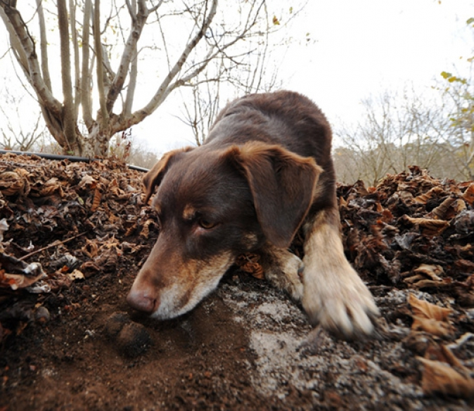
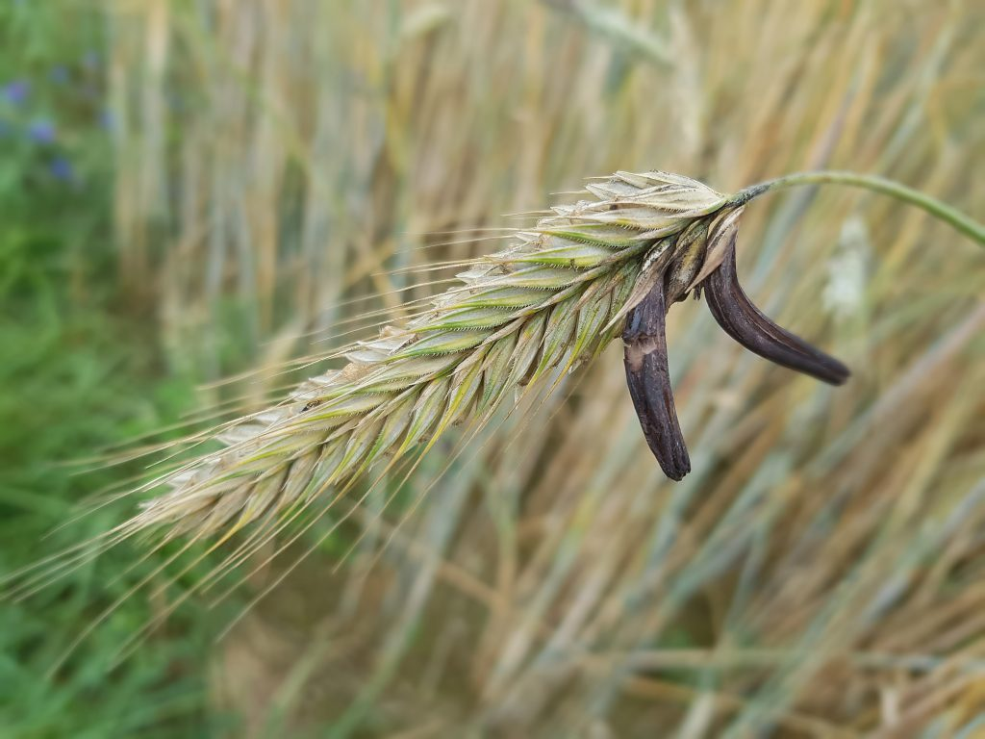
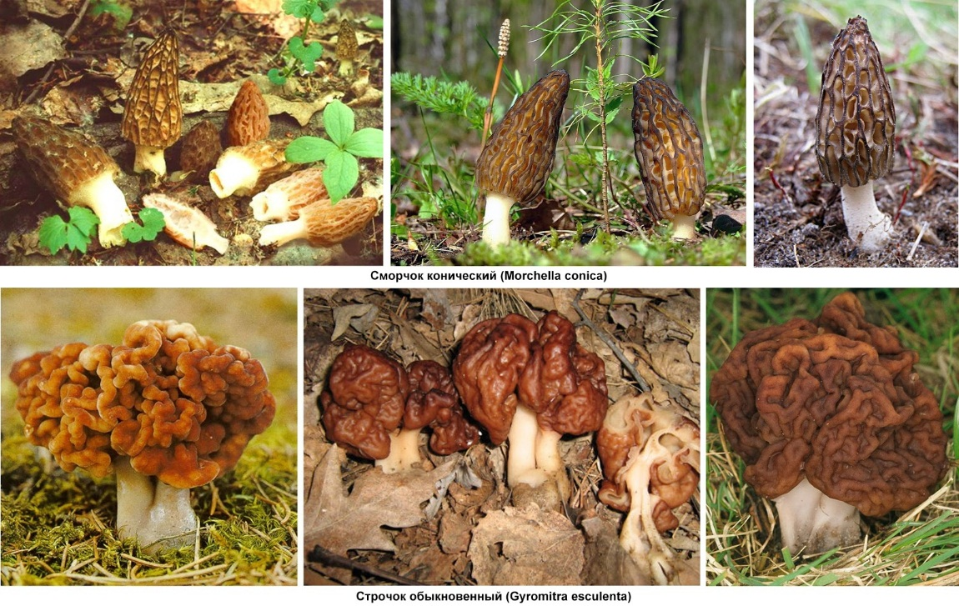
3. Распространение.
Представители аскомикота широко распространены во всех природных зонах и регионах.
Обитают они в почве, лесной подстилке.
Пекарские дрожжи существуют только в культуре.
Спорынья распространена там, где произрастают злаковые.

Slide 13
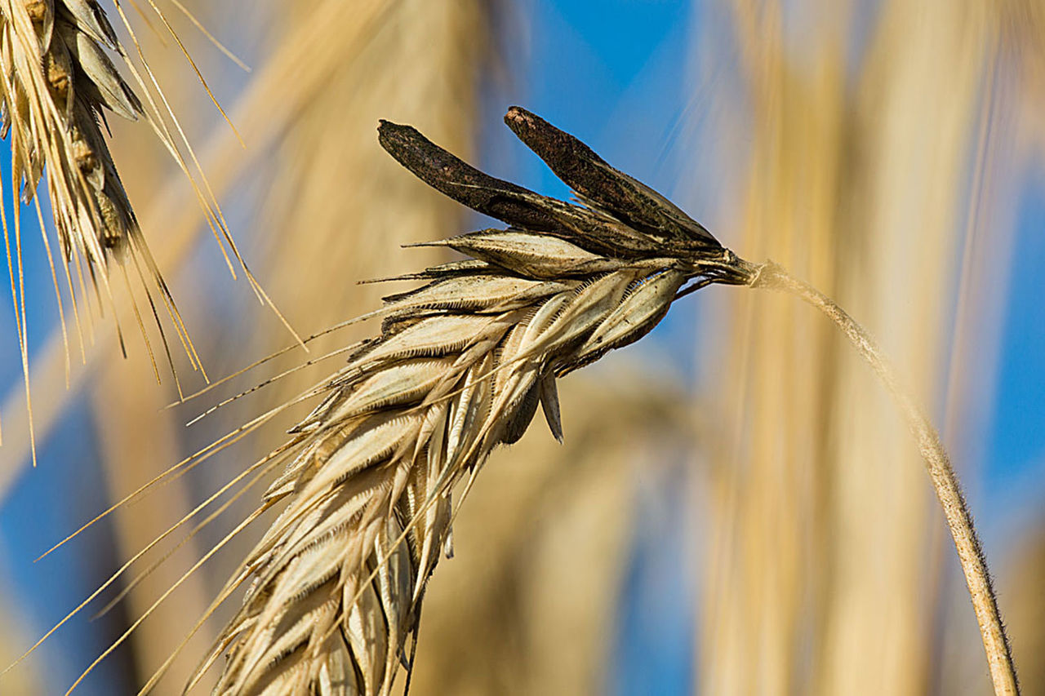
4. Питание.
По способу питания это гетеротрофы, обитают они в почве, лесной подстилке, на различных растительных субстратах и питаются гниющими остатками. Спорынья паразитирует на злаках.
Записать в тетрадь:
Сапрофиты;
Паразиты.
!

Slide 14
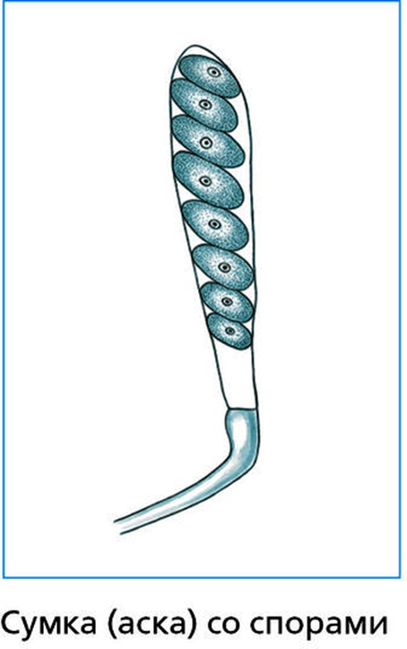
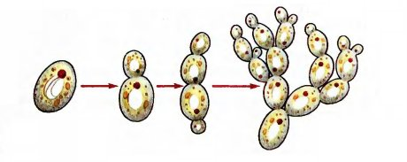
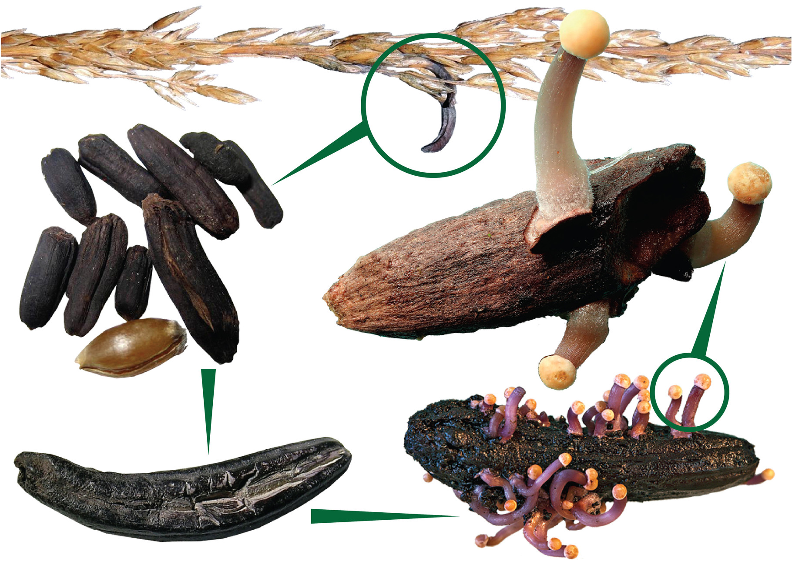
5. Размножение.
Почкование
Спорами
!
Склероции — плотные сплетения гиф, имеющие вид рожков чёрно-фиолетового цвета.

Slide 15
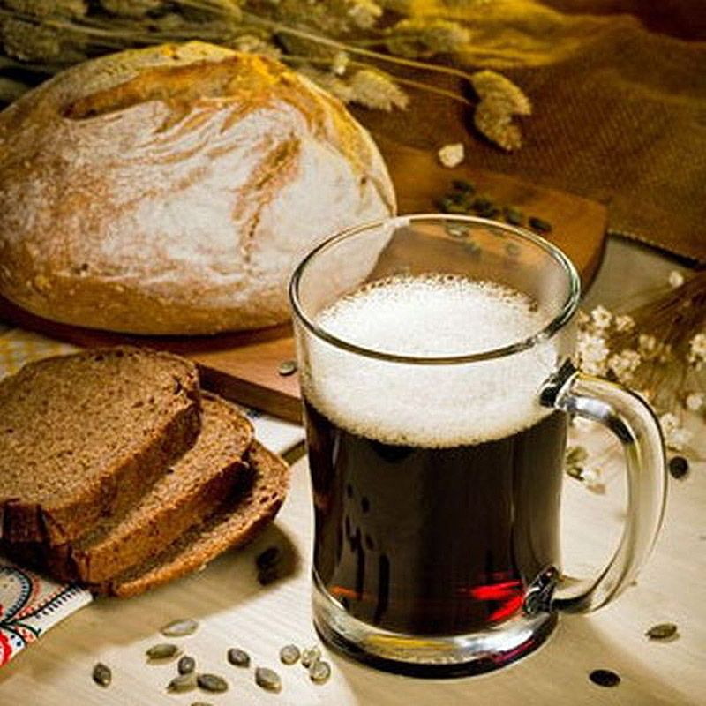
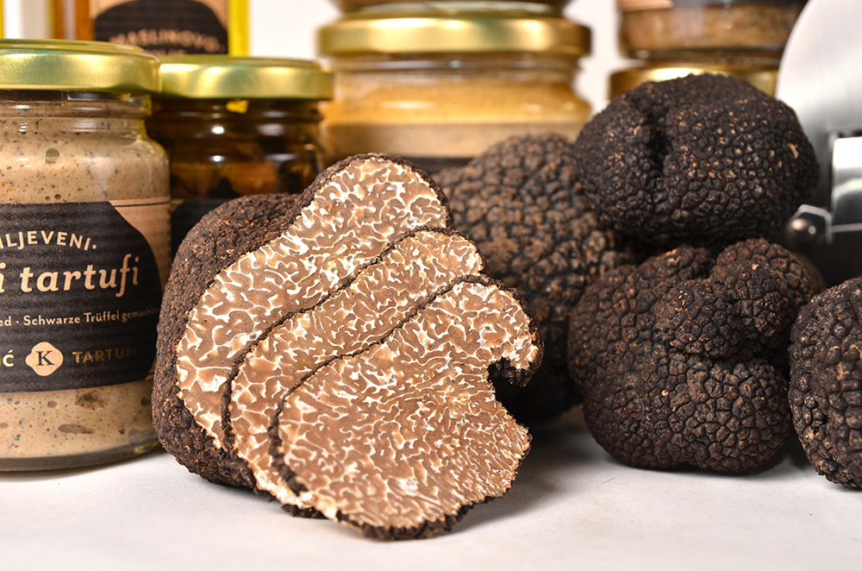
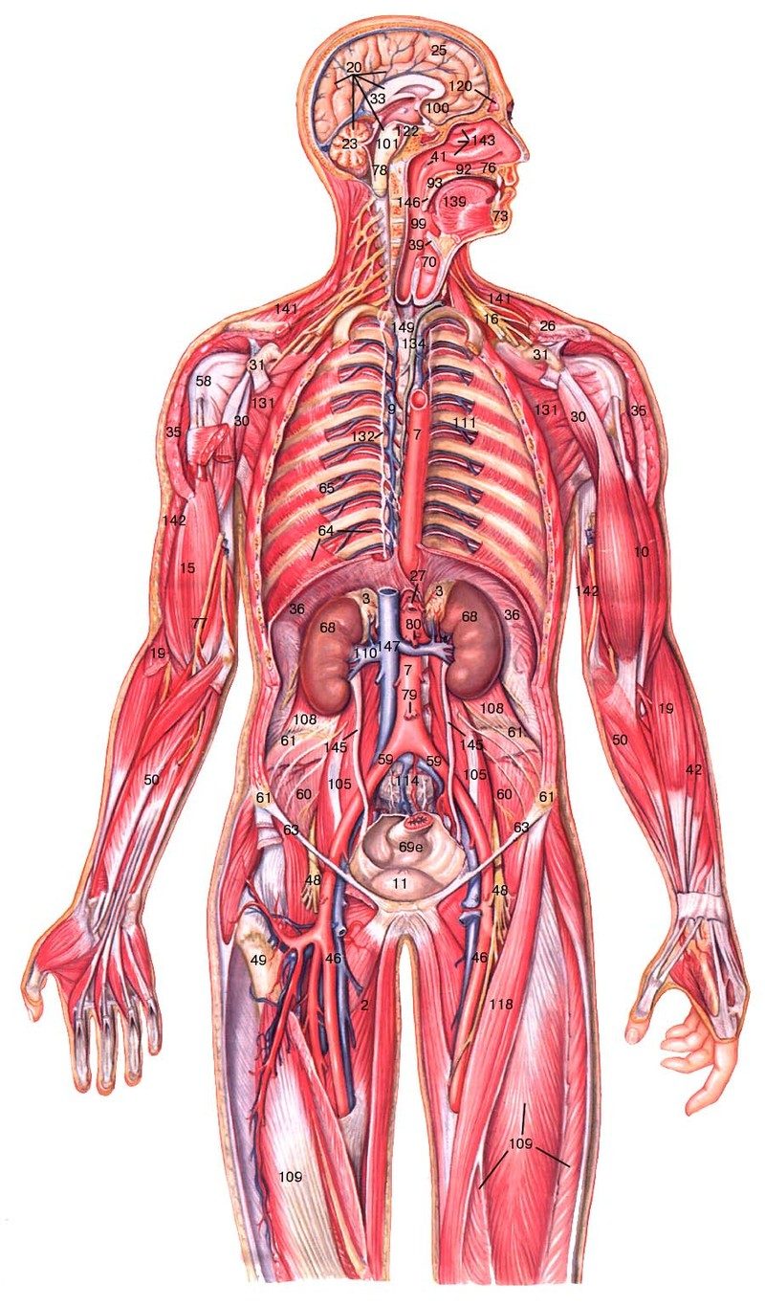
6. Применение.
Пекарские дрожжи представлены сотнями рас: винными, хлебопекарными, пивными и спиртовыми.
Некоторые представители аскомикота, например сморчки и трюфели, съедобны.
Многие виды аскомикота образуют вещества, применяемые в медицине.

Slide 16
Допишите предложения и заполните пропуски.
Свое название аскомикоты получили благодаря образованию замкнутых структур - _____, которые содержат _____. К отделу аскомикоты относятся дрожжи, представленные одиночными _____ клетками. По способу питания аскомикоты _____. Обитают они на различных растительных _____ и питаются гниющими _____. Многие аскомикоты образуют _____ , применяемые в медицине для лечения _____ заболеваний.

Slide 17
Допишите предложения и заполните пропуски.
Свое название аскомикоты получили благодаря образованию замкнутых структур - сумок, которые содержат споры. К отделу аскомикоты относятся дрожжи, представленные одиночными почкующимися клетками. По способу питания аскомикоты гетеротрофы. Обитают они на различных растительных субстратах и питаются гниющими остатками. Многие аскомикоты образуют яды , применяемые в медицине для лечения сердечно-сосудистых и нервных заболеваний.

Slide 18
IV. Домашнее задание.
Изучите статью учебника «Царство Грибы», «Отдел Аскомикота, или Сумчатые грибы».

